Slide 1
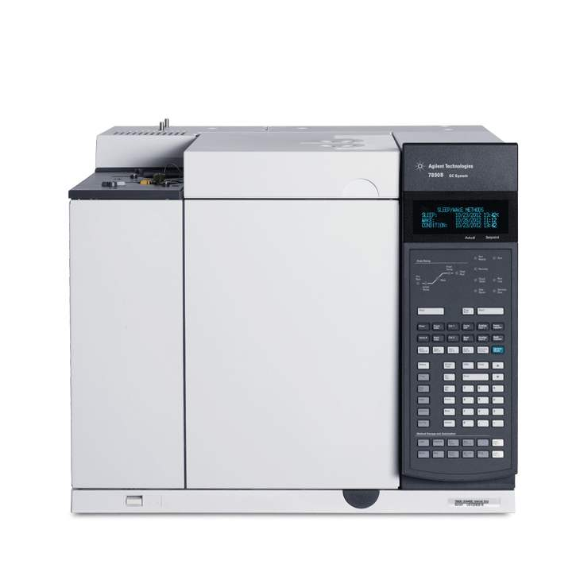
GC-7890B 气相色谱仪
GC-7890B Gas Chromatograph
主要功能及应用：
气相色谱仪是轻化工程化学及仪器分析科学的一个新的重要的分支，已广泛应用于各项研究领域中，随着科学技术的发展，气相色谱法作为一种新型分离分析技术被迅速发展起来，它是一种高 效能、选择性好、灵敏度高、应用广泛的仪器分析方法。国内外大多数大学、科研院所都配置多台气相色谱仪,基本上所有的化学分析领域的科研都需要用到气相色谱仪的基础鉴定作用，从而促进轻化工程各学科科研的深层次研究及发展。
主要技术指标：
控温范围：室温上室温+4°C–450°C（增量0.1℃）；
.控压精度：0.001psi
FID检测器检出限：1.4pg C/s；
进样口：专利的扳转式顶部密封系统，更换衬管无需拆卸螺丝；
FID检出限：≦1.4pg 碳/s
TCD检测器：单丝热导设计，具有非常好的灵敏度指标
主要特点：
1、三大保护：过温保护：过流保护：死机保护
2、GC-7890B型气相色谱仪能够进行六路温控，
3、气路控制器采用外置式，气流比调节直观易懂，控制灵活，而且一旦出现某一气路问题可以立即切换，对主机操作无影响，维护方便。
4、主机内各风叶采用模具一次成型，对称性好，避免在运转时出现不平衡而产生噪声。
生产厂家：安捷伦公司
联系人：李凯欣
13632342551

